Slide 1
O MERCOSUL NO COMBATE AO CORONAVÍRUS
ARGENTINA | BRASIL | PARAGUAI | URUGUAI | VENEZUELA

Slide 2
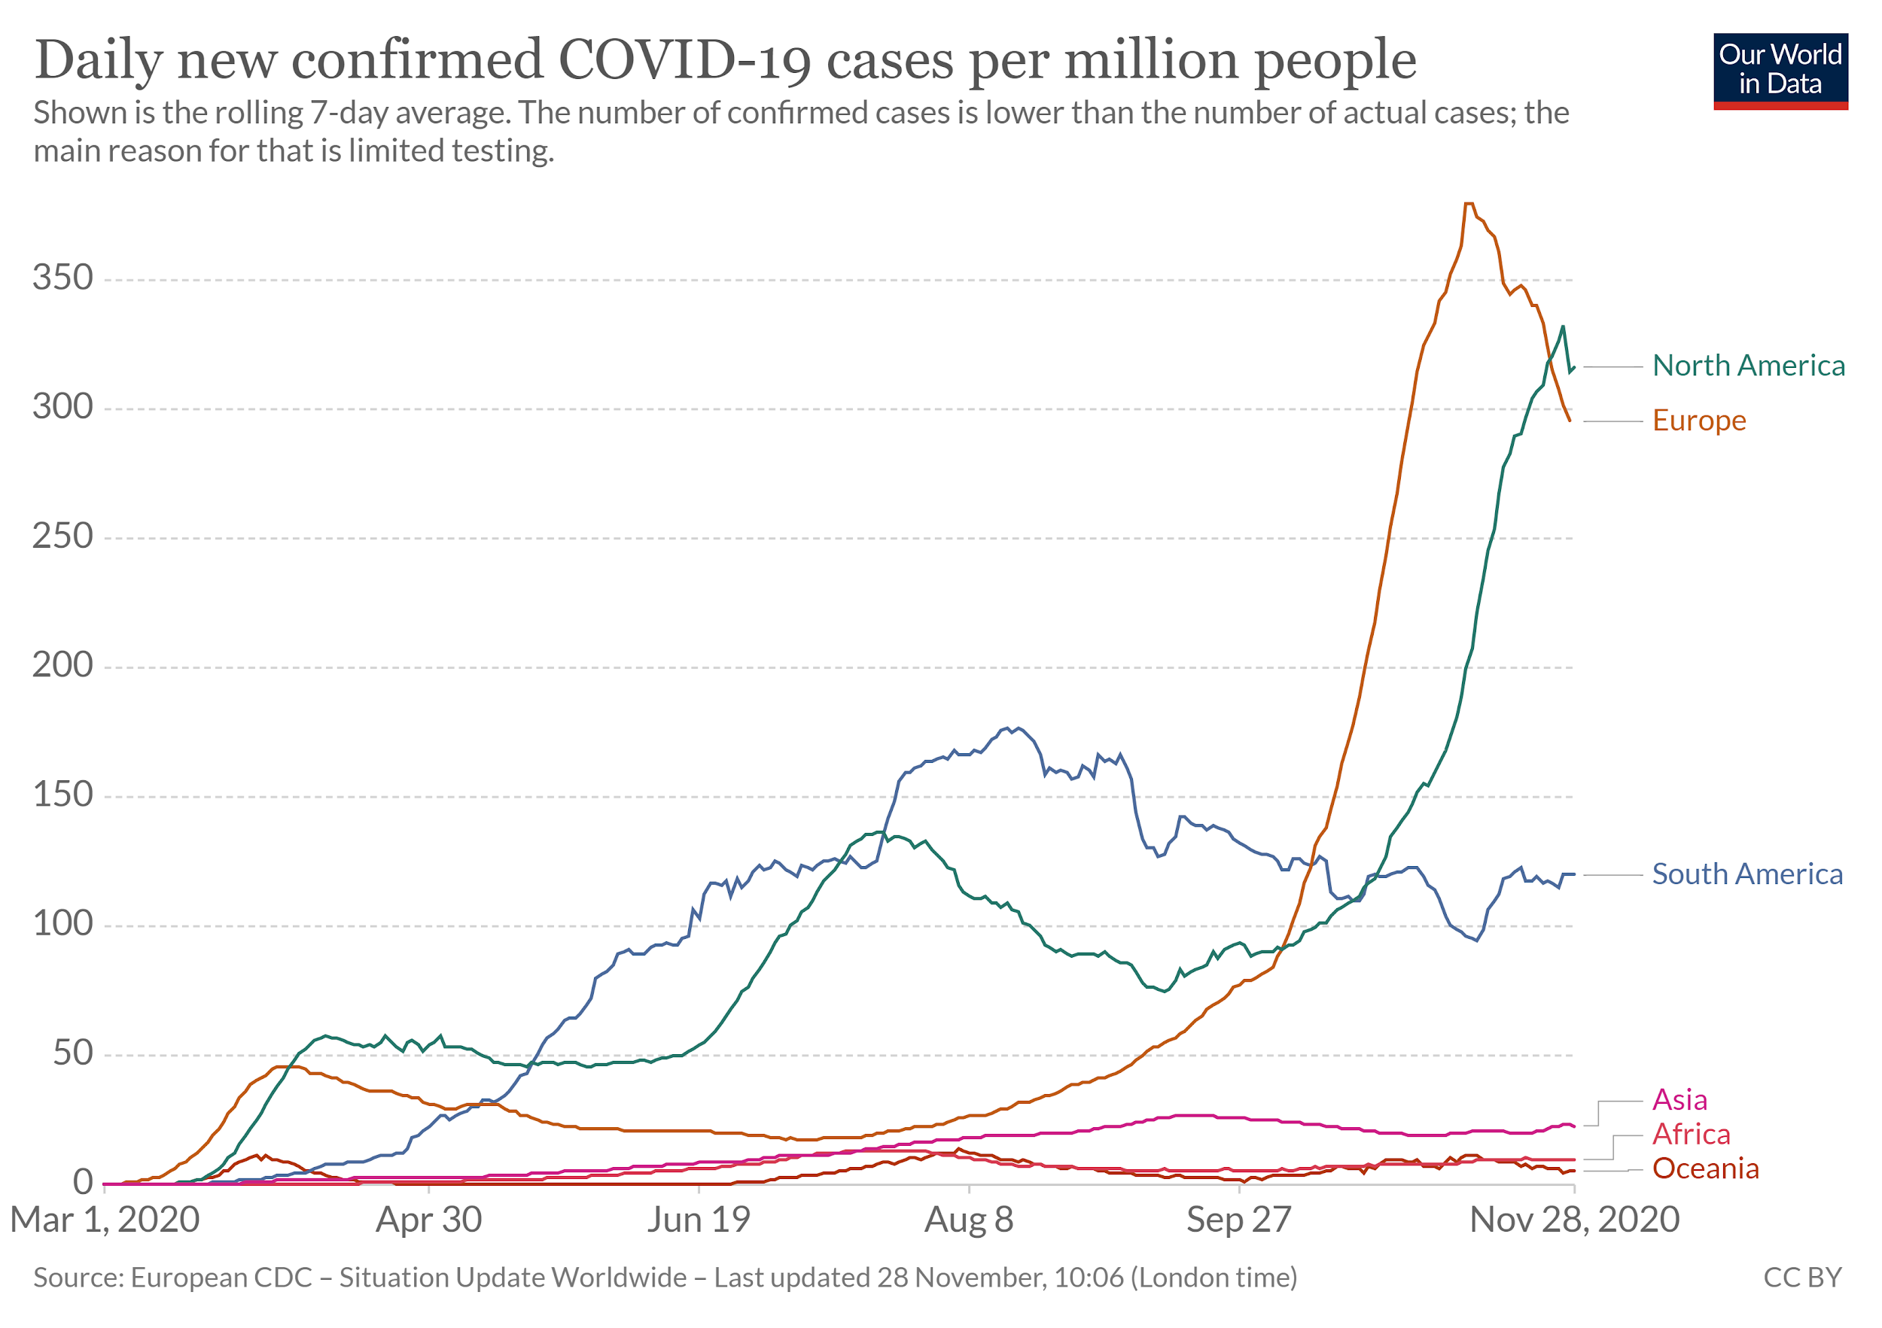
Coronavirus Pandemic (COVID-19)
Statistics and Research
Our World in Data
https://ourworldindata.org/coronavirus

Slide 3
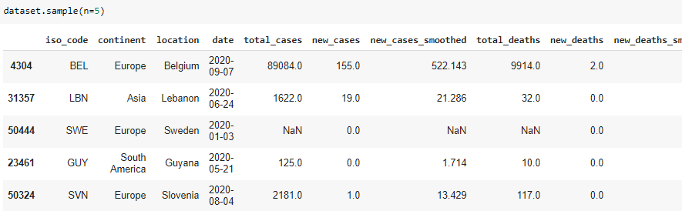
DATASET UTILIZADO

Slide 4
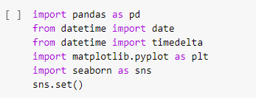
BIBLIOTECAS UTILIZADAS

Slide 5
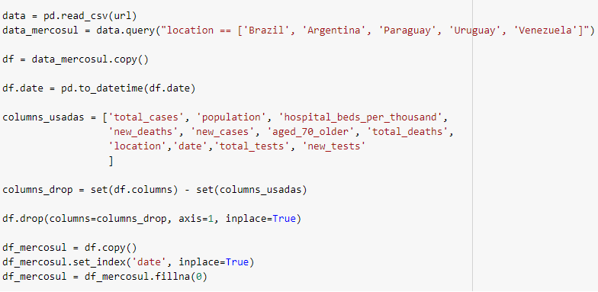
TRATAMENTO E LIMPEZA DE DADOS

Slide 6

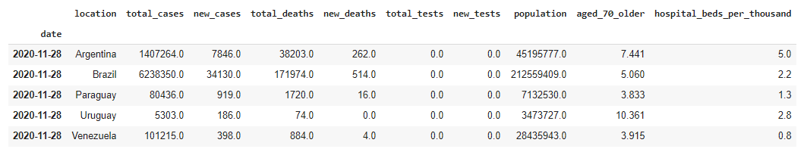
ATUALIZANDO OS DADOS UTILIZADOS
DATASET MERCOSUL

Slide 7
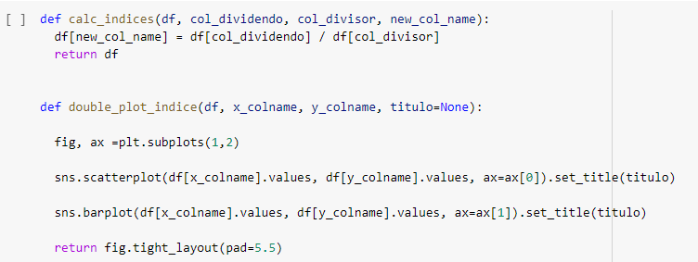
FUNÇÕES UTILIZADAS

Slide 8
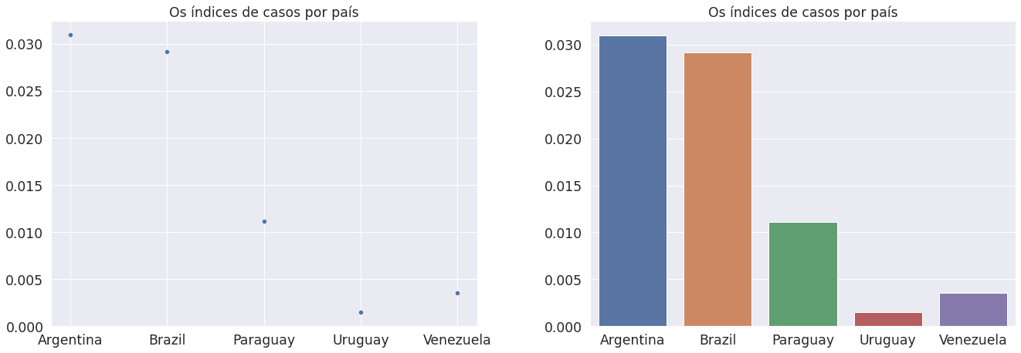
O PAÍS COM MAIOR ÍNDICE DE CASOS

Slide 9
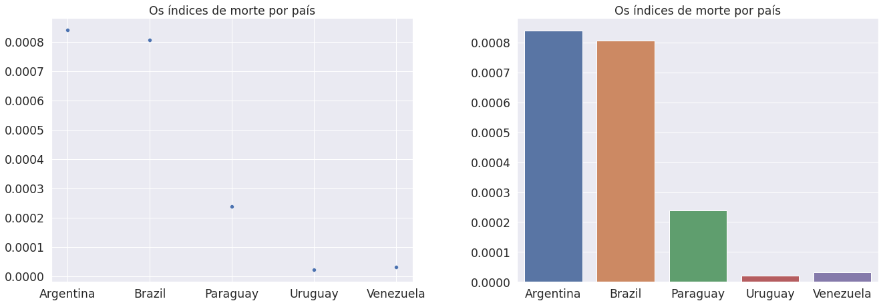
O PAÍS COM MAIOR ÍNDICE DE MORTES

Slide 10
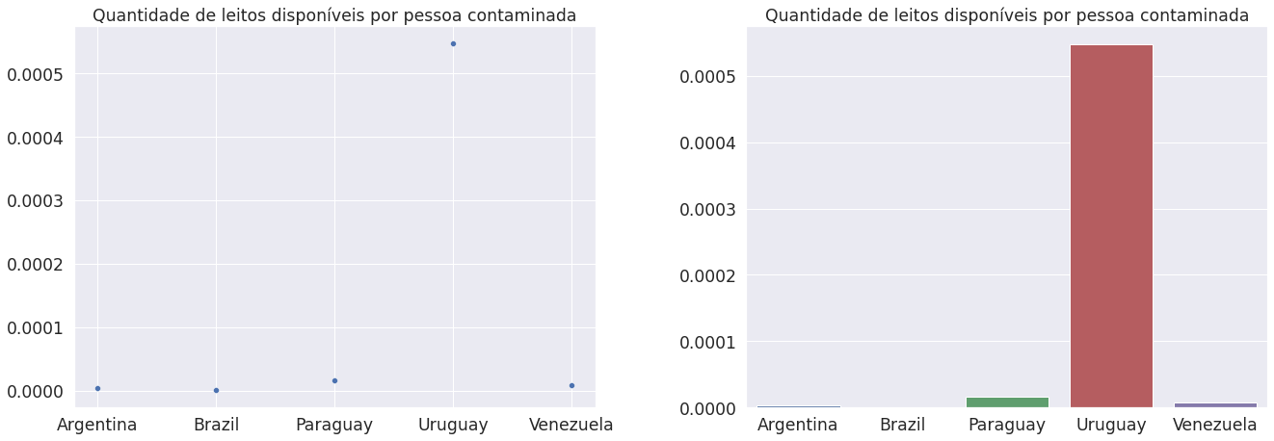
O PAÍS COM O MAIOR NÚMERO DE LEITOS DISPONÍVEIS

Slide 11

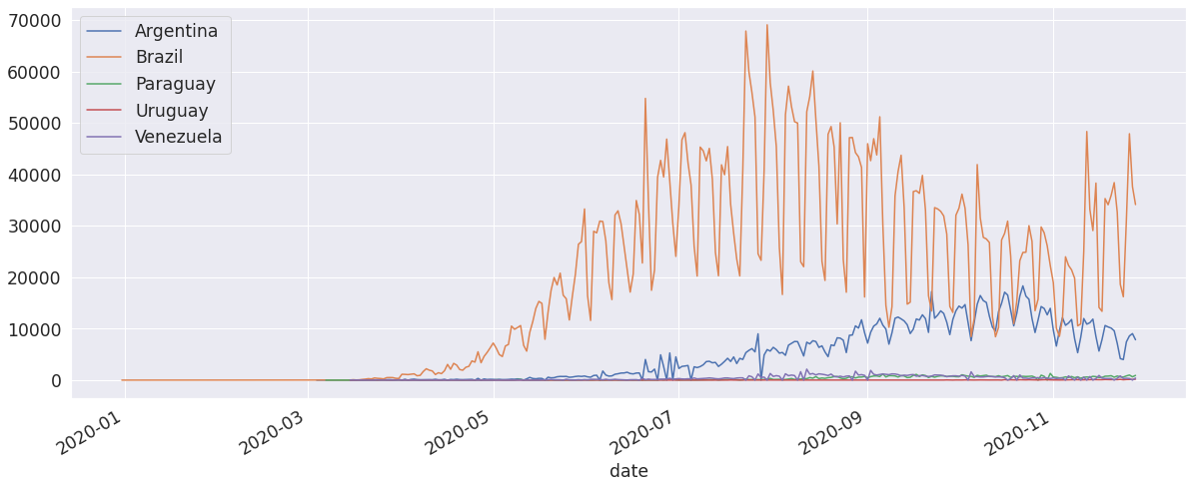
CASOS NOVOS POR DIA

Slide 12
GRUPO 1
Alice Dias | Douglas Cardoso | Julia Puppi

